Slide 1
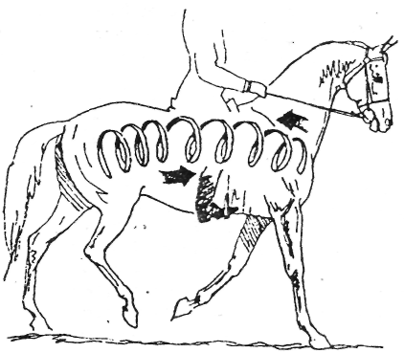
Выездка.
ГБОУДО МОСКОВСКИЙ ДЕТСКО-ЮНОШЕСКИЙ ЦЕНТР ЭКОЛОГИИ, КРАЕВЕДЕНИЯ И ТУРИЗМА
ДЕТСКОЕ ОБЪЕДИНЕНИЕ «КСК ЦСКА»
Класс начинающих
Правила по судейству соревнований по посадке
ЗАНЯТИЕ 13 часть 1.
СВЕТЛАНА ВЛАДИМИРОВНА БЕГЛОВА

Slide 2
Общее положение
Соревнования по посадке проводятся на арендованных лошадях.
Возраст и количество участников не ограничено.
Количество лошадей в манеже лимитировано (не
более 15).
Соревнования включают два или более этапов и финал.
В финале участвуют спортсмены, занявшие места с первого по пятое на любом из этапов, поэтому участие одного и того же спортсмена на двух и более этапах не допускается.
Программа этапа: «Тест на посадку для начинающих».
Программа финала: «Тест на посадку – финал».

Slide 3
Лошади должны выступать только на трензельном оголовье.
Допускается езда на развязках, езда с хлыстом и со шпорами.
Одежда всадников – короткий жакет, белый галстук и бриджи, защитный шлем.
На этапах и в финале пять наградных мест. Победители и призеры этапов и финала награждаются медалями, памятными призами, а также памятными розетками для лошадей.
Звание «Победитель Финала соревнований по посадке» присваивается спортсмену, занявшему первое место в финальных соревнованиях.

Slide 4
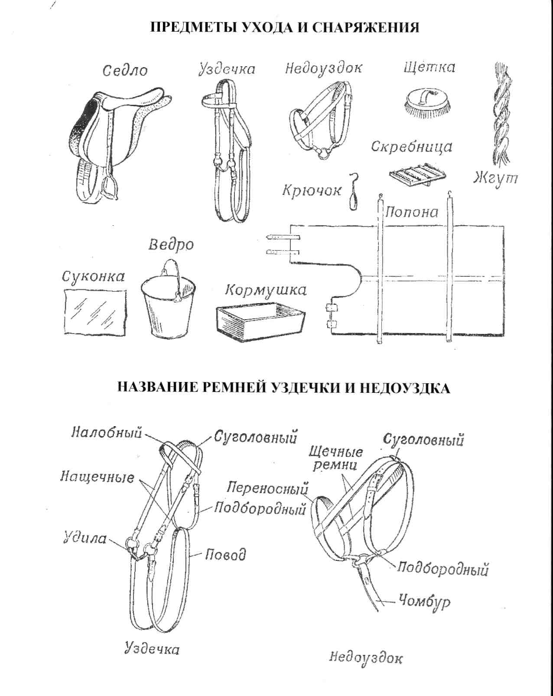
«Любая езда начинается со сбора»
Сбор мы начинаем не с термина выездки, а с понятия собрать для участия в соревновании. Проверить готовность:
Лошади:
чистка,
седловка,
посадка верхом
Всадника:
одежда,
физподготовка,
психологический настрой

Slide 5
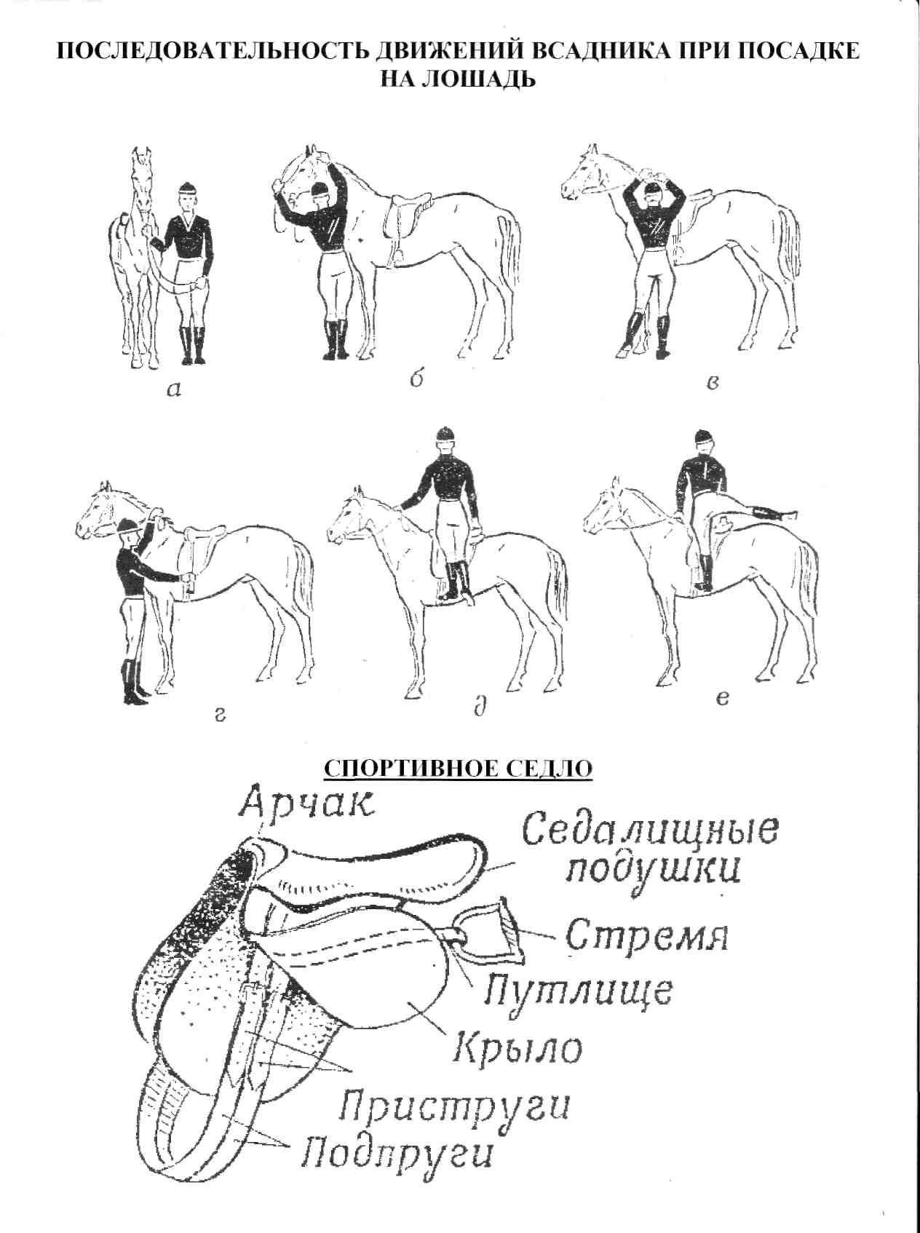
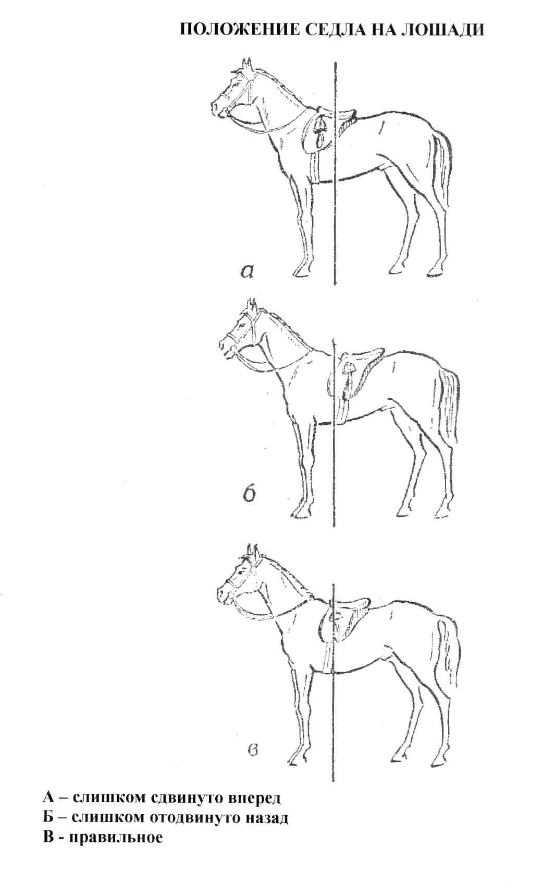

Slide 6
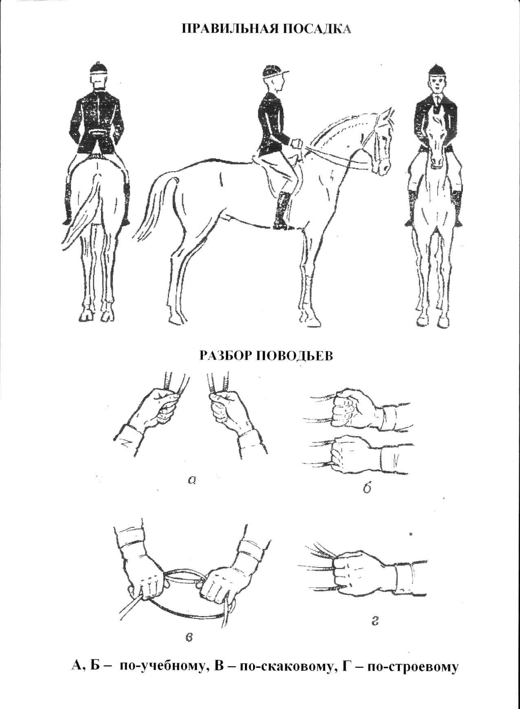
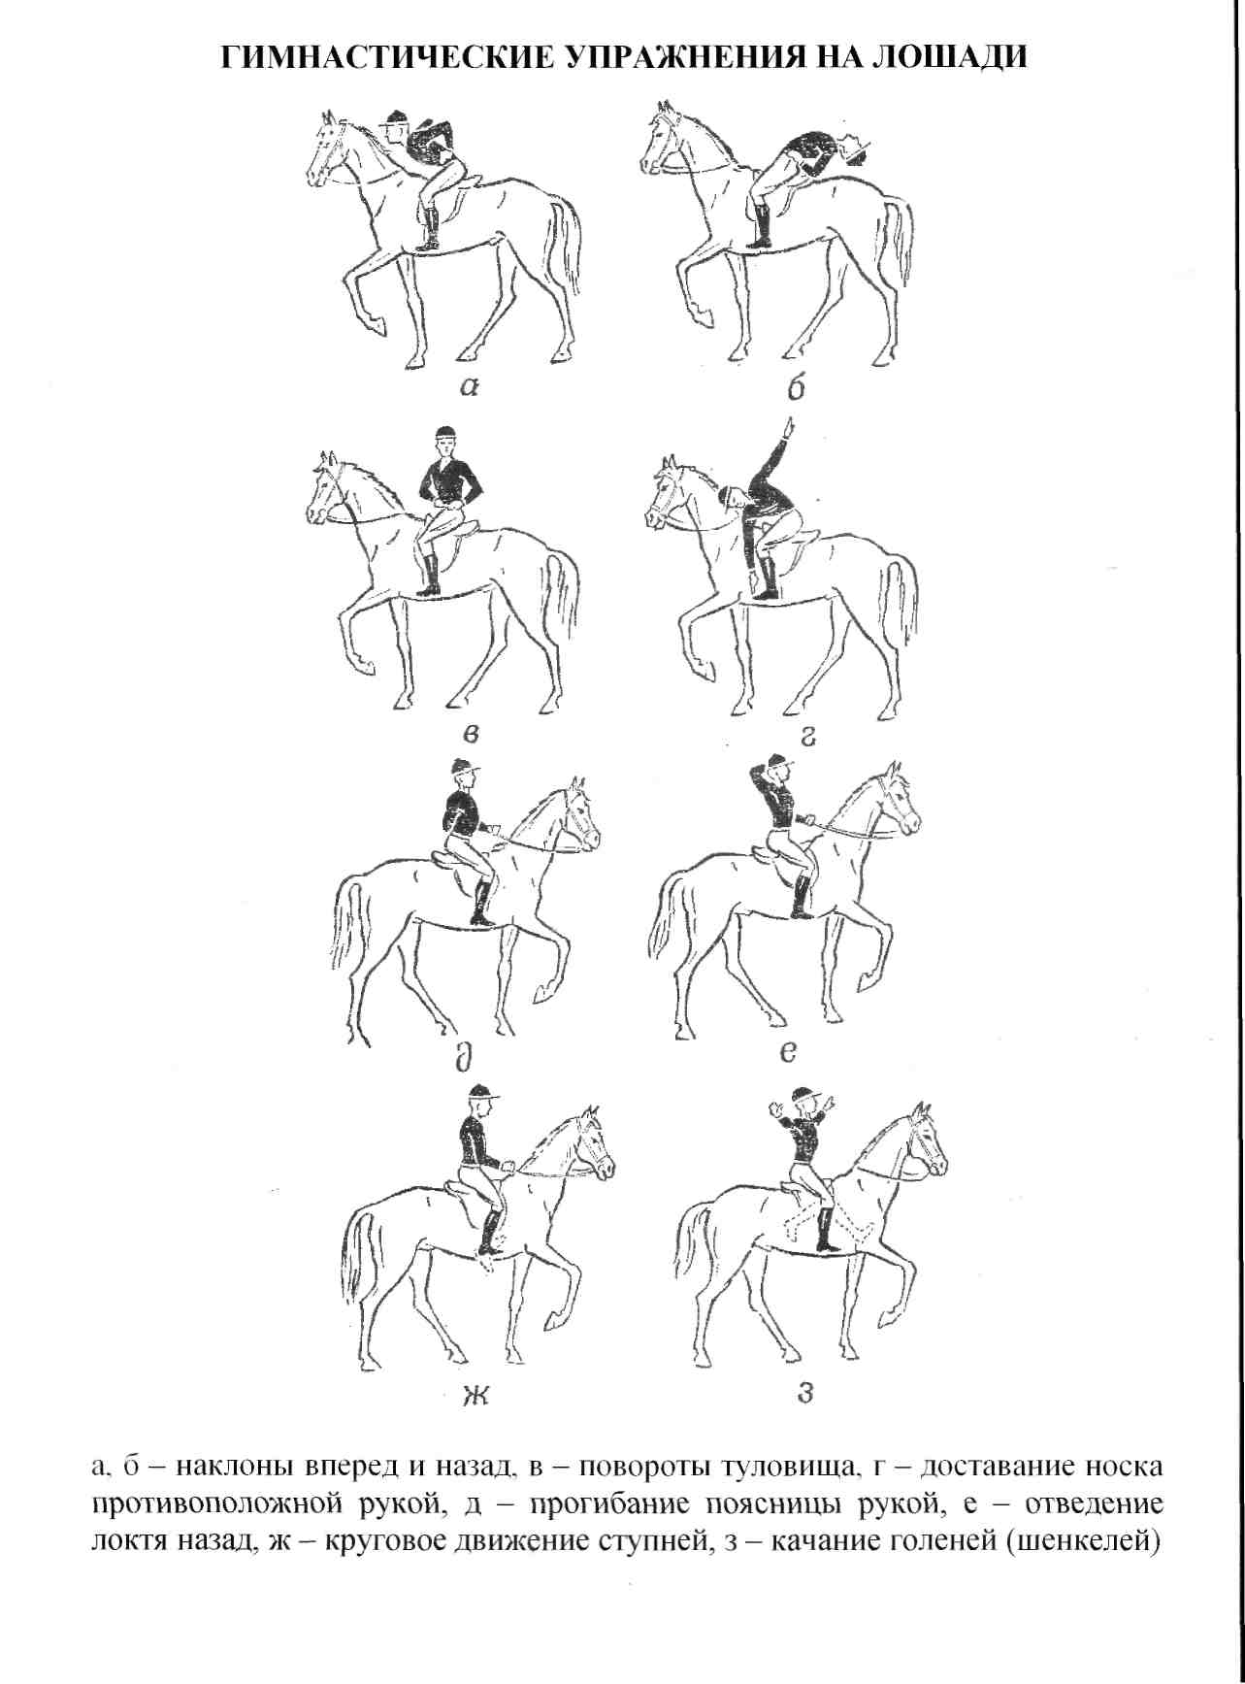

Slide 7
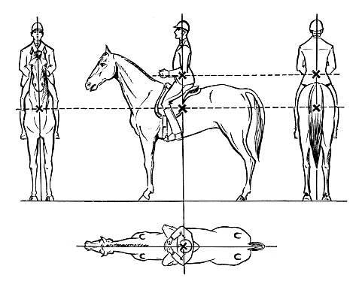
Статья 1. Посадка всадника и средства управления

Slide 8
1. Управление лошадью должно осуществляться без видимых усилий со стороны всадника.
Всадник должен быть хорошо уравновешен за счет гибкости поясницы;
бедра и голень тянутся по направлению вниз и спокойно прилегают к бокам лошади.
Верхняя часть корпуса – прямая и не напряженная, руки расположены внизу, кисти сближены, однако не соприкасаются ни друг с другом, ни с лошадью; большой палец является высшей точкой;
локти и руки прижаты к корпусу, давая всаднику возможность плавно и свободно следовать движениям лошади и незаметно воздействовать на лошадь.
Это единственно правильная посадка, дающая возможность всаднику эффективно и правильно обучать лошадь.

Slide 9
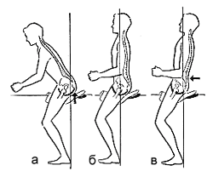
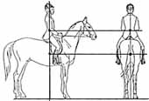
2. Не только такие вспомогательные средства, как руки и шенкеля, но и сама посадка имеет огромное значение в выездке.
Только тот всадник, который понимает, как напрягать и расслаблять мышцы поясницы в нужный момент, может правильно воздействовать на лошадь.

Slide 10
Статья 2. Что оценивается судьями
1. Всадник должен создавать впечатление того, что, он и лошадь скорее являются партнерами, чем «механическими роботами»
2. Основное внимание судьи сосредоточено на всаднике. Лошадь является только средством, позволяющим всаднику должным образом выполнять требования теста.
3. На судью не должны оказывать влияние фигура и привлекательность всадника. Привлекательная внешность должна способствовать работе.
4. Судья не должен слишком углубляться в каждую деталь посадки, а также поддаваться влиянию плохого настроения или личной неприязни. Всегда надо держать в уме картинку идеальной посадки.

Slide 11
Статья 3. Руководство по судейству данных соревнований
1. Максимум три и минимум два судьи с категорией не ниже национальной оценивают Тест по посадке
2. Судья должен выбрать такую позицию, чтобы иметь лучший обзор. Это может быть в середине; либо в одном конце манежа около угла (преимущество этой позиции в том, что судья видит, насколько прямолинеен всадник), либо на длинной стороне манежа.
3. Всадники меняют направление строго по указанию судьи или комментатора.

Slide 12
4. Если количество участников велико, то судья может просить всех всадников шагать и рысить в одном направлении по кругу, затем отделить лучших всадников. Судья выбирает всадников, которые должны быть в группе лидеров и, извинившись, отпускает остальных. Затем судья оценивает всадников оставшейся группы.
5. В работе с классом судья требует от всадников показать их способности. Эта работа заключается в требовании частых переходов из одного аллюра в другой, переходов на одном аллюре, а также индивидуальная работа с всадником.
6. Не обязательно со всеми всадниками работать индивидуально. Это могут быть два или четыре лучших, или чтобы помочь судье выявить лучшего четвертого или пятого.

Slide 13
7. Когда судья работает индивидуально, он может попросить остальных всадников построиться в середине круга или в одном конце, чтобы не закрывать судье вид.
8. Когда судья дает команду бросить стремена, он должен дать время всадникам перекинуть их.
9. Сначала идет визуальная оценка каждого всадника с другим для общего распределения по местам. Судья решает, который из всадников больше приближается к идеалу. Его задача – отделить победителей.
10. В соревнованиях судья должен дать общий результат в баллах только для тех всадников, которые получают розетки плюс двум дополнительным (резервным) всадникам.

Slide 14
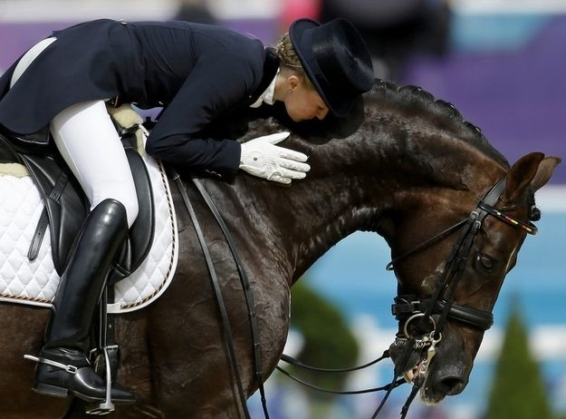

Slide 15
Статья 4. Выставление баллов. Интерпретация шкалы оценок
1. Общим решением судей выставляются оценки за посадку отдельно на шагу, рыси и галопе.
2. Шкала оценок: от 0 до 10. Возможны десятичные дроби.
Интерпретация шкалы оценок:

Slide 16
Интерпретация шкалы оценок:
9.0–10.0 Великолепно
Нет значительных ошибок в посадке. Исключительная базовая подготовка. Судья
должен описывать этого всадника, используя прилагательные в превосходной степени.
Судья не должен бояться выставлять эту оценку, если это уместно.

Slide 17
Интерпретация шкалы оценок:
8.0–8.4
Нет значительных ошибок в посадке и очень хорошая базовая подготовка.
Этот всадник может иметь только один незначительный из вышеперечисленных недостатков в большей степени проявления или пару в меньшей степени.

Slide 18
Интерпретация шкалы оценок:
8.5–8.9
Очень хорошо
Нет значительных ошибок в посадке. Очень хорошая базовая подготовка. Этот
всадник может иметь только один из вышеперечисленных недостатков в незначительной
степени проявления.
В основном, большинство победителей получают около 8.0 баллов

Slide 19
Интерпретация шкалы оценок:
7.5-7.9 Хорошо
Судья может быть спокоен, зная, что, посадив такого всадника на любую выезженную лошадь, лошадь будет себя комфортно чувствовать.
Всадник может иметь несколько небольших недостатков, но это не сказывается на качестве выездки лошади.

Slide 20
Интерпретация шкалы оценок:
7.0–7.4
Это оценка для среднего всадника без значительных недостатков или ошибок,
которому не хватает гибкости или единства движения с лошадью, или это может быть
отличный всадник, у которого есть одна серьезная ошибка, например, подъем с
неправильной ноги, не исправленный впоследствии.

Slide 21
Интерпретация шкалы оценок:
6.6–6.9 Вполне удовлетво-рительно
6.0–6.5
Это оценка для посредственного всадника с несколькими ошибками в посадке, но без значительных ошибок.
У этого всадника может быть большинство достоинств, но один значительный недостаток, например: очень хорошая посадка, за исключением шпоры, которая все время колет бок лошади.

Slide 22
Интерпретация шкалы оценок:
4.0-5.0 Неудовлетво-рительно
Менее 4.0
У этого всадника значительные ошибки в посадке и/или он оказывает неправильное воздействие на лошадь.
Этот всадник ездит опасно или оказывает грубое воздействие на лошадь.

Slide 23
Интерпретация шкалы оценок:
5.0-6.0 Удовлетво-рительно
У этого всадника несколько ошибок в посадке, которые не сильно мешают движению лошади, или этот всадник правильно сидит, но несвоевременное применение средств управления мешает лошади сделать хороший переход, и лошадь идет перед поводом.

Slide 24
Яндекс знает всё))
Разработано Белорусской федерацией конного спорта 30.12.2003 г.
Алексеенко, В.Г., Левина, А.М. // Юный конник / В.Г. Алексеенко, А.М. Левина. – Москва. Физкультура и спорт. 1971г. – с. 35.
Конный спорт: Пособие для тренеров, преподавателей, коневодов и спортсменов / Под ред. Э. Эзе: пер. с нем. Д.Я. Гуревича. – М.: «Физкультура и спорт», 1983. – 255 с.

